Slide 1


리액트 챗
React Chat
24.09 ~ 24~12

Slide 2
목차
기획 배경
01
목표 설정
02
일정 및 계획
03
프로모션 컨셉
04
마케팅 전략
05
예상 일정
06
기대 효과
07

Slide 3





01. 기획 배경
범용성 넓은 Web Application에서!
넓은 유저 풀 확보
카카오톡, 라인, 위챗 등의 서비스를 이용하기 위해
개인 휴대용 단말기를 소유하고, 앱스토어에 방문, 어플리케이션 설치 등의 절차를 수행
하지만 이 모든 것을 웹 도메인 하나로 해결 할 수 있다면?
만약 휴대폰이 없는 상황에 연락이 필요하다면?
웹으로 다양한 서비스를 이용 할 수 있다면?
이 모든 니즈를 범용성 넓은 Web Application으로 해결 가능!

Slide 4

02. 목표 설정
엔터테이닝
넓은 범용성
AI
웹으로 채팅, 게임 등 다양한 엔터테이닝 제공
세계 어디에도 PC와 인터넷만 있다면 누구와 언제든!
해결하고자 하는 모든 일들은 AI chat 비서가 해결사
친구와 여러가지 소통을 통한 커뮤니케이션의 활성화
웹의 장점을 활용한 넓은 유저 풀을 확보 가능
Openai 의 GPT 4.0 엔진을 통한 빠르고 정확한 정보
React Chat으로 메시지 전달

Slide 5

06. 예상 일정
1주
2주
3주
4주
5주
6주
7주
8주
9주
10주
11주
12주
13주
14주
15주
기획
개발 기획 수립
아이디어와 계획 및 목표 수립
설계
프로젝트 설계
언어, 라이브러리, 프레임워크, DB 선정 및 환경설정
개발
개발 진행
개발 및 진
테스트
4단계
실행: 콘텐츠 제작 및 마케팅 활동 실행
배포
제출
평가: 프로모션 성과 측정 및 분석

Slide 6

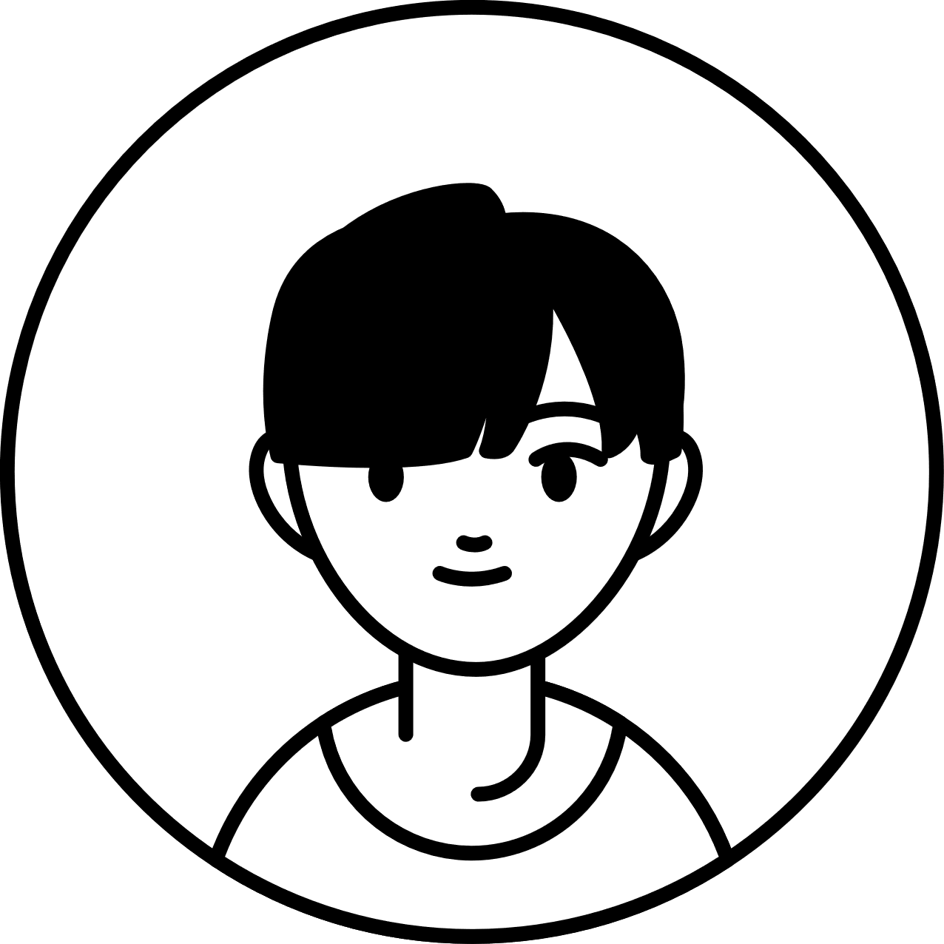

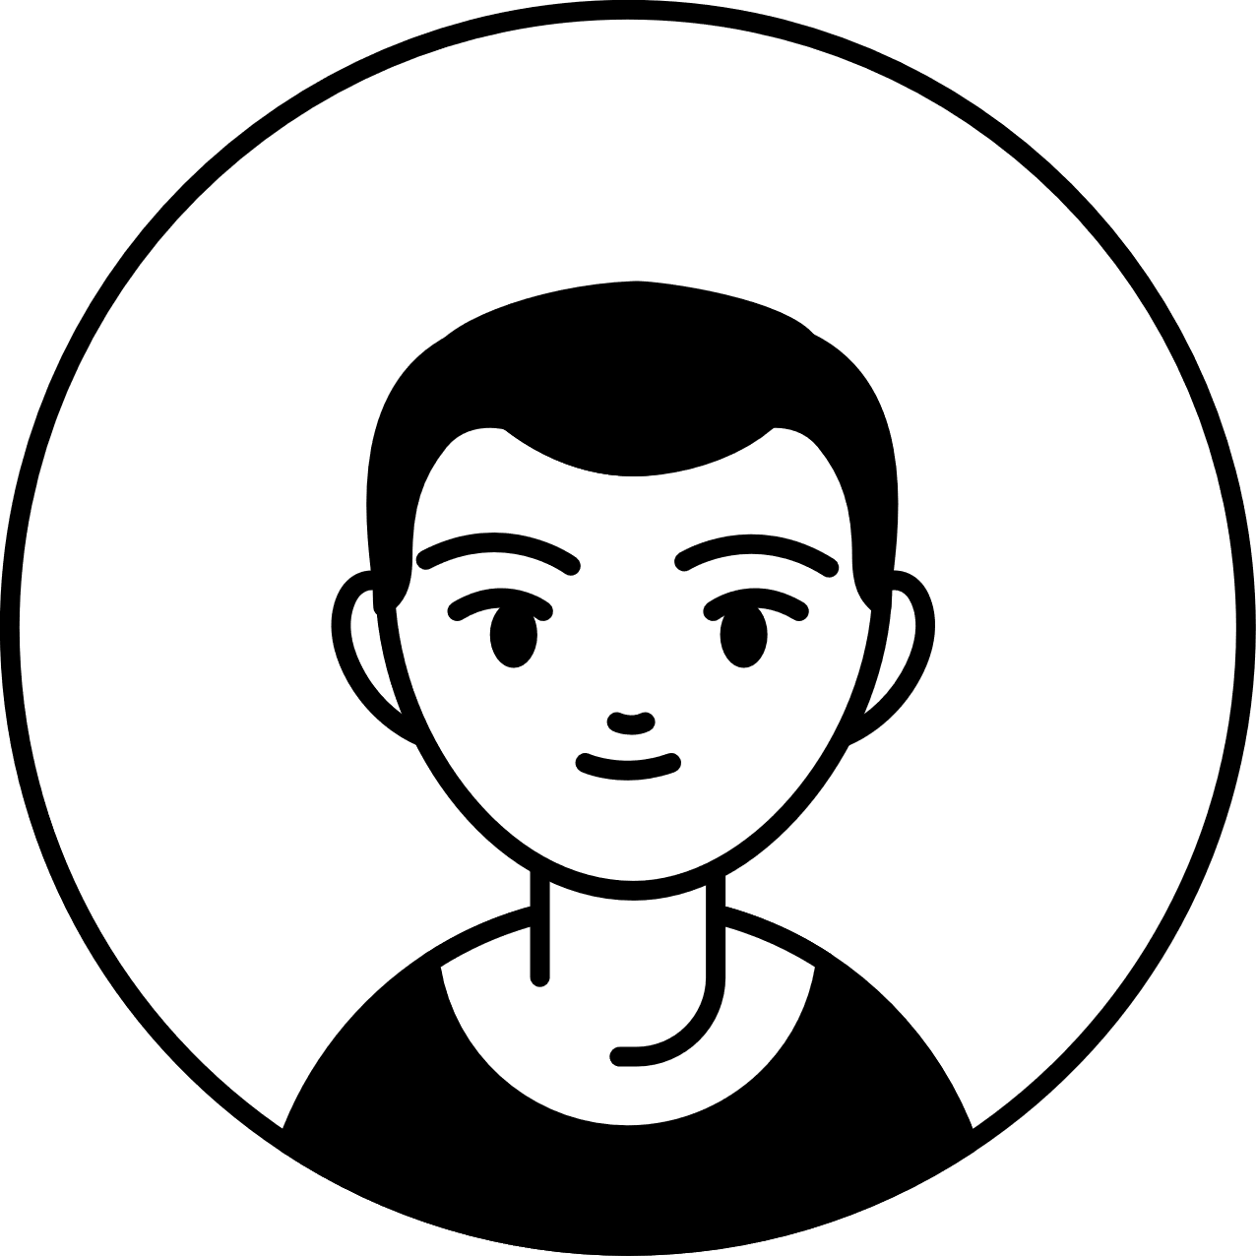
03. 대상 고객층 설정
트렌드세터
디지털 네이티브
새로운 트렌드를 선도하고 소셜 미디어를 통해 영향력을 행사하는 유형
디지털에 능숙하고
온라인 활동에 익숙한 유형
#트렌드리더
#인플루언서
#디지털러브
#온라인쇼핑
라이프스타일 엘리트
사회적 리더
고급 제품과 독특한 경험을 추구하는 고객으로, 브랜드에 높은 가치를 부여하는 유형
사회적 영향력을 가지고 있으며,
소셜 미디어를 통해 브랜드 메시지를 확산
#고급라이프
#프리미엄브랜드
#사회운동
#커뮤니티리더

Slide 7
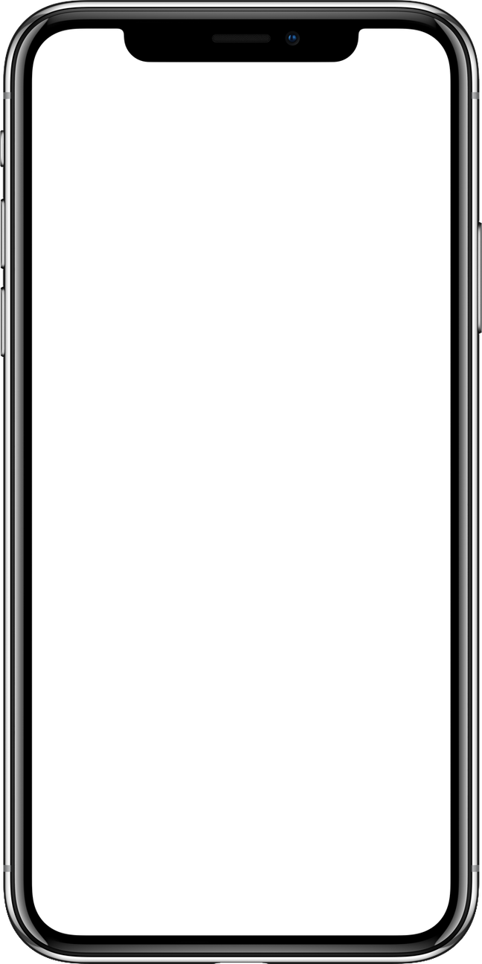
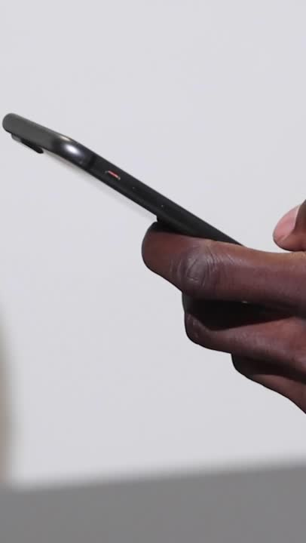
04. 프로모션 컨셉
디지털 체험 랜드마크
참여형 콘텐츠 크리에이션
지속 가능한 라이프스타일
참신한 디지털 경험을 통해 MZ 세대와의 유대감 강화

Slide 8
05. 마케팅 전략
다양한 디지털 채널을 활용하여 브랜드 인지도 증대 및 고객 유치 목표 달성
소셜 미디어와 온라인 커뮤니티를 중심으로 한 캠페인을 통해 MZ 세대와의 상호작용 촉진
디지털 중심 마케팅
온라인과 오프라인을 융합하여 브랜드 인지도를 높이고 고객들의 참여 유도
오프라인 이벤트 및 협력사와의 협업을 통해 브랜드 경험을 제공하고 브랜드 메시지 확산
통합 마케팅
다양한 디지털 채널과 온·오프라인 융합 전략

Slide 9
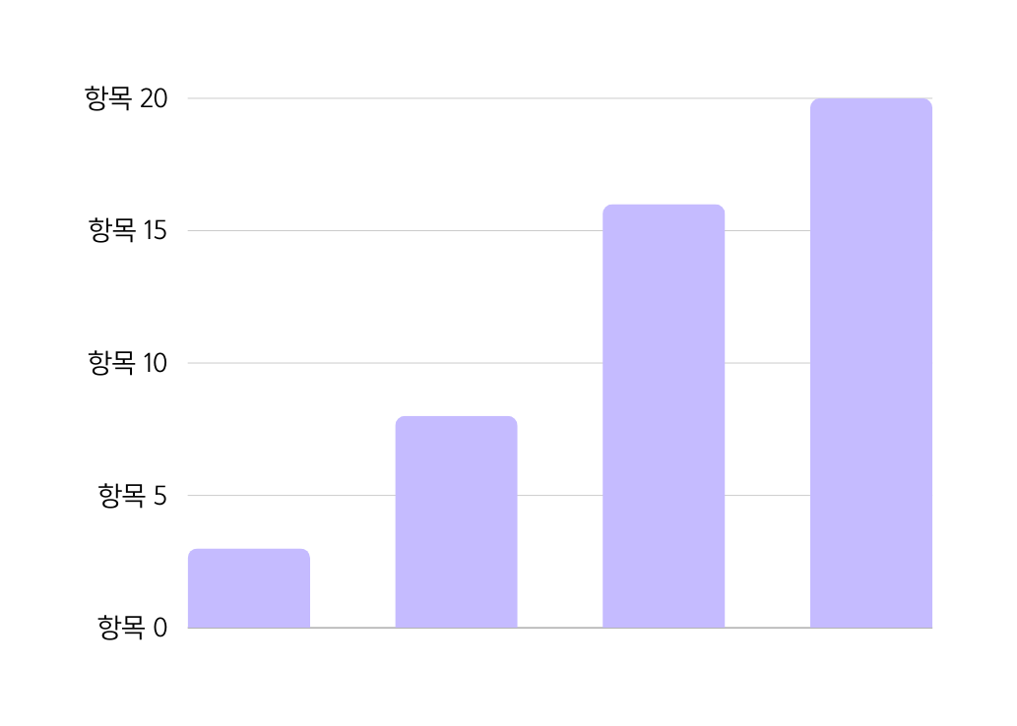

07. 기대 효과
SNS 확산
소셜 미디어에서 브랜드 관련 이야기 및 콘텐츠 활발히 공유
구매 의사 결정
제품이나 서비스 선택 시 우선 고려할 가능성 증가
MZ세대 대상 브랜드 인지도 제고

Slide 10
감사합니다
라라나컴퍼니 마케팅팀 사원 이수진 | 2050.03.25

